Slide 1
Das haben wir schon immer so gemacht!
Warum sich Kirche nicht gerne verändert
und wie es trotzdem gelingen kann.
Notes:
Wann verändert sich Kirche – wenn sie tot ist – ich glaube wir sind noch nicht tot genug…
„Das haben wir schon immer so gemacht“ – tja da fällt einem auch nichts mehr. Killerphrase. Wie geht man damit nur um.
Heute:
Warum sich die Kirche so schwer tut.
Was das mit dem Gehirn zu tun hat
Die drei Grundqualitäten der Veränderung
Von Riesen und Zwergen
Praktische Tipps zur Veränderung
Und natürlich ein paar Konter für die Killerphrase „das haben wir schon immer so gemacht“
Warnhinweise:
Ich sprech hier ja offen, wir sind schließlich unter uns… Vielleicht gibt es ein paar Stellen in dem Vortrag, wo Sie sich provoziert fühlen oder sich denken: Boah also das stimmt einfach nicht, oder das geht auf gar keinen Fall: Wunderbar! Das ist ein sehr gutes Zeichen, dass wir an der richtigen Stelle arbeiten. Denn Widerstände sind wichtige Hinweise.
Vielleicht gibt es auch Stellen, die Ihnen bekannt vorkommen und bei denen sie sagen: Ach kenn ich schon Alter Hut – Perfekt. Dann notieren Sie bitte ein konkretes Beispiel wie sie das bei sich in der Arbeit machen. Ich freu mich über viele gelungene Beispiele und es wäre ja wunderbar, wenn sie nach dem Vortrag zurück an die Arbeit gehen und wissen, Sie sind schon auf dem besten Wege…

Slide 2
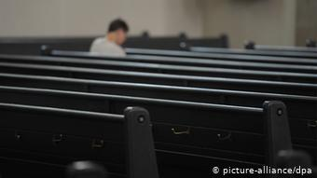
… Gekommen ist die Kirche.
Notes:
Erzählung von Jesus – Einfach, klar, direkt. Ihr braucht keine Synagoge. Trachtet zuerst nach dem Reich Gottes. (nicht nach den Kleingläubigen Dingen, Nahrung, Kleidung, ob es meine Kirche noch gibt, ob man jetzt so oder so rum im Altarraum steht…) – Dass es eine neue Kirche gibt, war sicher nicht Jesu Idee. Sie entstand ja an Pfingsten oder Himmelfahrt oder so. Auf jeden Fall nach Jesu Tod und Auferstehung. Deswegen sprechen wir von der sog. Apostolischen Kirche. Wir sind die Kirche der Apostel (in der Nachfolge der Apostel! Und ihrer Erzählungen) – nicht die Kirche Jesu.
Luther: Wollte die katholische Kirche verändern – gekommen ist ein Krieg und eine neue Kirche.
Bonhoeffer wollte die Kirche verändern – gegründet wurde die bekennende Kirche (die barmer theologische Erklärung ist übrigens immer noch keine Bekenntnisschrift der Ev. Kirche! – Also nichtmal Bonhoeffer hat das geschafft auf der Strukturebene)
JETZT Mentimeter-Umfrage

Slide 3
Innovation…
Kirche…
Große Organisationen
Versuch und Irrtum
Studium und Diskussion
Notes:
Lernen durch…
Beispiel: Digitale Workshops einführen

Slide 4
Innovation…
Kirche…
Große Organisationen
Versuch und Irrtum
Studium und Diskussion
Hierarchie
Teams auf Augenhöhe
Notes:
Miteinander…
Nicht alles ist Team, nur weil mehrere dabei sind!
Beispiel:

Slide 5
Innovation…
Kirche…
Große Organisationen
Versuch und Irrtum
Studium und Diskussion
Teams auf Augenhöhe
Hierarchie
Gesetze und Bürokratie
Freiheit und Flexibilität
Notes:
Rahmen…
Beispiel: Trauung: Papier wann Diakone eine Trauung durchführen dürfen und wann nicht ist 6 Seiten lang.

Slide 6
Innovation…
Kirche…
Große Organisationen
Versuch und Irrtum
Studium und Diskussion
Teams auf Augenhöhe
Hierarchie
Freiheit und Flexibilität
Gesetze und Bürokratie
Macht und Meinung
Erfolg und Nutzen
Notes:
Entscheidung durch…
Beispiel: Jetzt dürfen wir keine Jugendgottesdienste mehr machen

Slide 7
Innovation…
Kirche…
Große Organisationen
Versuch und Irrtum
Studium und Diskussion
Teams auf Augenhöhe
Hierarchie
Freiheit und Flexibilität
Gesetze und Bürokratie
Erfolg und Nutzen
Macht und Meinung
Regeln und Dogmen
Vielfalt, Denken ohne Grenzen
Notes:
Kultur und Rahmen…
Beispiel: Franchise Modell der Kundenorientierung von McDonalds geklaut
„Das kannst du doch nicht machen“, das ist doch nicht Job der Jugendreferenten

Slide 8
Innovation…
Kirche…
Große Organisationen
Versuch und Irrtum
Studium und Diskussion
Teams auf Augenhöhe
Hierarchie
Freiheit und Flexibilität
Gesetze und Bürokratie
Erfolg und Nutzen
Macht und Meinung
Vielfalt, Denken ohne Grenzen
Regeln und Dogmen

Slide 9
Los geht‘s !
Zeit für eine kleine Veränderung…
Notes:
Praktische Übung: Arme verschränken und dann wechseln

Slide 10
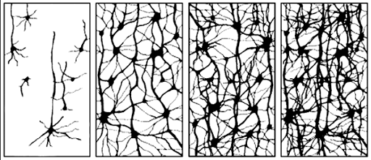
Veränderung passiert im Gehirn.
Notes:
Das Gehirn ist ein wundervolles Organ. 80-100 Milliarden Nervenzellen
Synapsen: 1 Trillion: 1 000 000 000 000 000 000
Die Gesamtlänge aller Nervenbahnen unseres Gehirns beträgt 5,8 Millionen Kilometer. Das entspricht 145 Erdumrundungen.
Und da wundern wir uns, dass so etwas simples, wie Arme verschränken auf einmal für Turbulenzen sorgt.
Es ist eben eine Lernsache!
Beispiel Umzüge mit der Freundin…

Slide 11
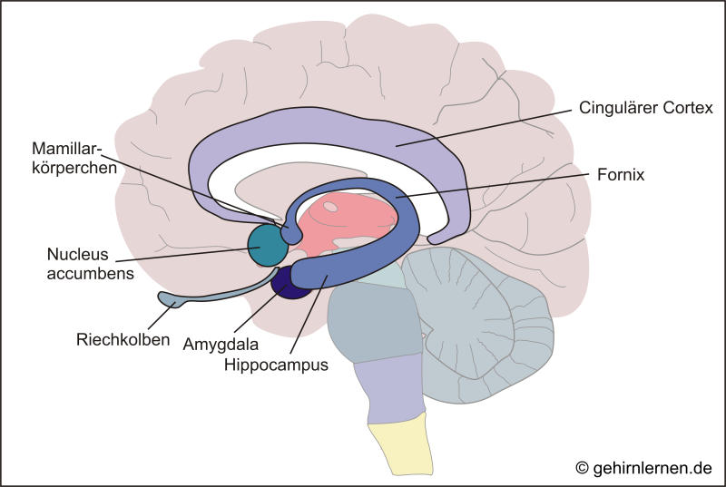
Lernen ist immer emotional.
Notes:
Jede Information wird emotional verarbeitet. Wir haben sofort ein Gefühl dafür.
Und das Gefühl wird mit zur Information gespeichert.
Wenn wir also negative emotionen mit Lernen verbinden: Wird es immer negativ sein! (Beispiel: Lehrer in der Schule, mein Lateinvokabelheft, Der Keller im Haus meiner Freundin)
Veränderung braucht einen positiven Rahmen

Slide 12
Veränderung ist ein Lernprozess.
Unbewusste Inkompetenz
Bewusste Inkompetenz
Bewusste Kompetenz
Unbewusste Kompetenz
Notes:
Geht auf Bandura (Soziale Lerntheorie zurück)
Beispiel:
Autofrei Leben

Slide 13
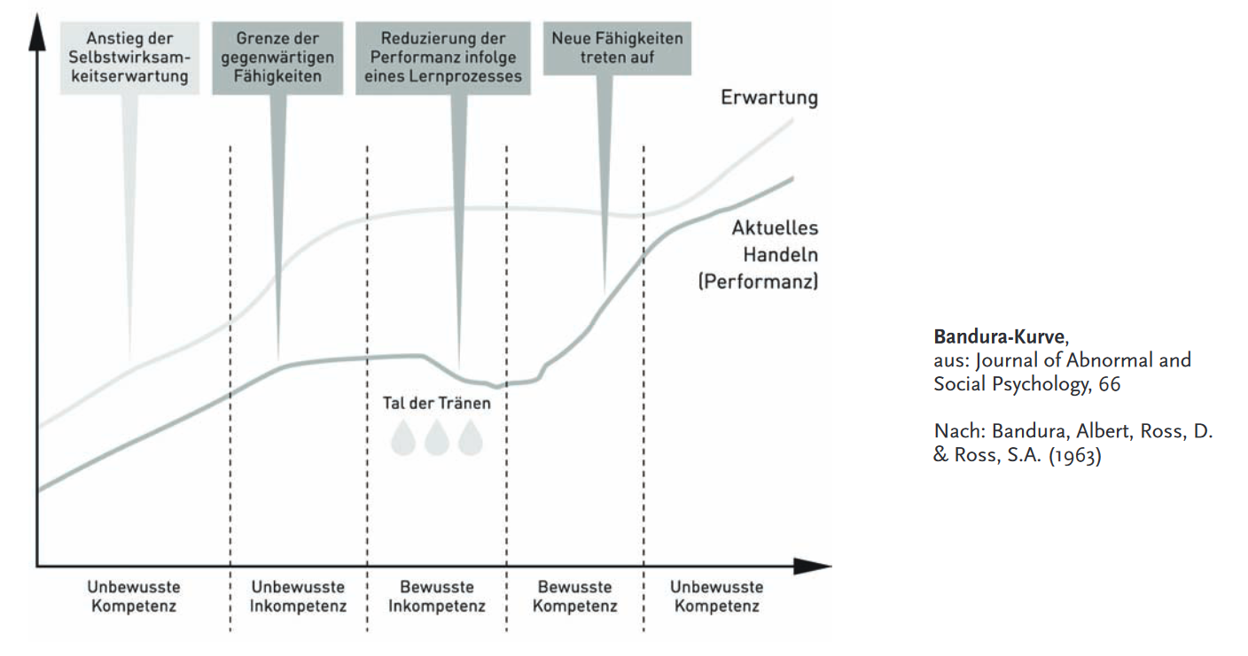
Notes:
Die große Kränkung! Das muss emotional bearbeitet werden.
Würdigung des Vergangenen
Integration des Vergangenen – Es ist gut, wenn man beides kann. Das Alte und das Neue!
Aufbruch sofort
Fehlerfreundlichkeit
Beispiel: Autofrei Leben mit der Freundin
Beispiel: Coaching Ausbildungen – manche sagen immer kann ich schon – weil es ihnen nicht würdig ist, mal wieder etwas nach Anleitung zu machen, wieder in den Status des Lernenden zu gehen…

Slide 14
Wie kann es gehen?
Veränderung gelingt mit
Haltung und Humor.
Notes:
Arme verschränken Übung

Slide 15
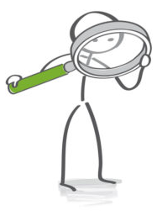
Veränderung braucht drei Qualitäten.
Optimierer
Pragmatiker
Visionär
Notes:
Kreative Visionär – Zerrbild: Träumer und Spinner
Pragmatische Macher – Zerrbild: Aktionist, Hansdampf, Gschaftlhuber
Wachsame Optimierer – Zerrbild: Kritiker, Mauler, Laberer
Bei uns oft: Visionäre und Optimierer streiten sich – Es kommen immer Kompromisse heraus, die nur schwer umzusetzen sind.
Besser: Reihenfolge V P O
Quelle: Robert Dilts / NLP: Die Disney Strategie

Slide 16
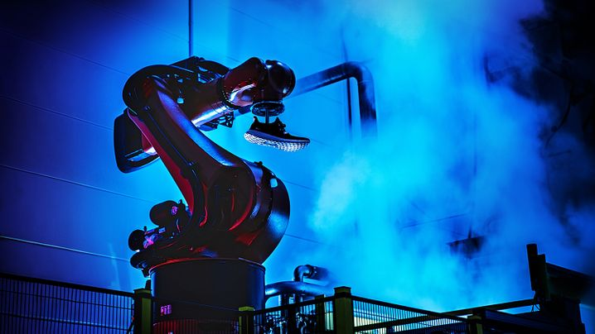
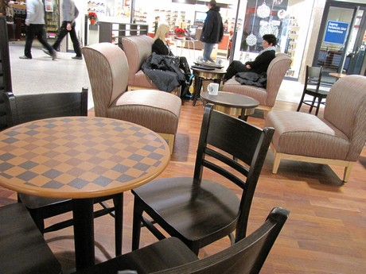
Visionen verändert das gesamte Spiel.
Notes:
Game Changer sind immer Paradigmenwechsel!
Als US-Hochspringer Dick Fosbury 1968 bei den Olympischen Spielen in Mexiko erstmals mit dem Rücken zur Latte springt, lacht die Konkurrenz. Das hatte noch keiner gesehen. Bis dato war die Lattenüberquerung bäuchlings üblich. Das Lachen verebbte schnell – Fosbury erreichte konkurrenzlose Höhen und gewann mit seiner eigenwilligen Sprungtechnik Gold. Fortan sprangen alle Hochsprung-Athleten den Fosbury-Flop. Der Sport erlebte einen wahren Höhenflug und Fosbury ging in die Geschichtsbücher ein. Fosbury wurde zum Gamechanger: Zu einer Person, die in ihrem Bereich neue Maßstäbe setzt und ihn revolutioniert.
Starbucks: Das Café als Wohnzimmer. Es geht nicht darum, dass du dort deinen Kaffee trinkst. Es geht darum, dass du dort eine wertvolle Freizeiterfahrung hast und dich zuhause fühlst.
Tesla: Es geht nicht darum, Autos zu verkaufen. Es geht darum eine klimaneutrale Mobilität zu schaffen. Dazu gehört: Akku, Ladenetz, Gigafactory mit wenig Lieferketten, 3D Druck, kein Händlernetz (Gebäude!), Production on demand, Autonomes Fahren.
Apple: du willst nicht auf deinem handy tippen. Du willst kommunizieren und zwar schnell und einfach -> touch screen -> Sprachassistentin
Du hast zugriff auf das echte Internet in deiner Hosentasche.
Telemedizin: Es wird grad an diversen stellen entwickelt. Z.B. per Bild erkennen, ob es sich um Hautkrebs handelt. Du willst nicht beim Arzt im Wartezimmer sitzen. Du willst eine Diagnose.
Sportschuh passgenau drucken: du willst schneller, bequemer laufen -> nicht einen Schuh kaufen!
Übung:
Was ist es, worum es wirklich geht?

Slide 17
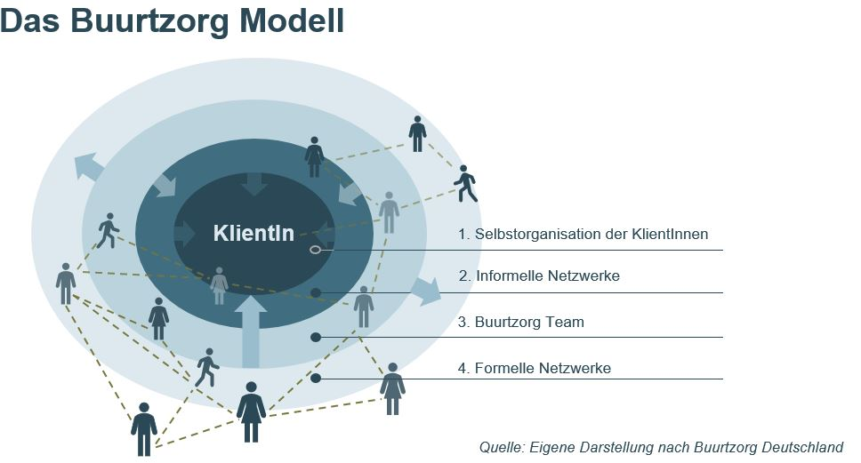
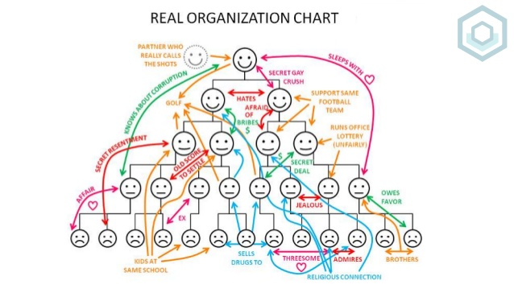
Visionen brauchen Konsequenz.
Notes:
Das Modell Buurtzorg wurde 2007 von Jos de Blok – Holländer und selber Pflegekraft – ins Leben gerufen. Ins Deutsche übersetzt bedeutet „Buurtzorg“ – „Nachbarschaftshilfe“ Nach dem Motto „Menschlichkeit vor Bürokratie“ soll der Zupflegende wieder im Mittelpunkt der tatsächlichen Arbeit stehen und das Ziel verfolgen „Wahrung der Eigenständigkeit und Unterstützung der Unabhängigkeit“ (je nach Möglichkeit auch von der Pflege) verfolgen .
Das Modell zeichnet sich dadurch aus, dass es ausschließlich aus autark organisierten Pflegeteams besteht und sich auch innerhalb der eigenen Reihen ohne Leitungsposition in einem Rollenmodell arbeitet. Es gibt lediglich 50 Mitarbeiter im Backoffice, die für die Abrechnung der Kunden und Mitarbeiter zuständig sind. Alle andere Art der Verwaltung und Organisation werden von jedem individuell aus dem Pflegeteam übernommen – Beispielsweise Absprachen und Art und Umfang von Arbeitszeiten, Urlaubsplanung, etc.
Einen hohen Wert haben die Präventionsarbeit und die Förderung der Selbstpflege. Zentral ist dabei der Aufbau eines breiten lokalen Unterstützungsnetzwerkes der Pflegekräfte rund um ihre Klienten unter Einbeziehung von Sozialarbeiter, Ärzten, Nachbarschaftshilfe, etc.
„Im Wesentlichen ermächtigt das Programm Pflegekräften alle pflegerelevanten Tätigkeiten zu erledigen, die der Patient braucht. Und während das höhere Kosten pro Stunde bedeutet hätte, war das Ergebniss bei einer Untersuchung der Wirtschaftlichkeit, dass insgesamt weniger Stunden benötigt wurden. Durch die Änderung des Betreuungsmodells hat Buurtzorg eine 50-prozentige Reduzierung der Betreuungsstunden, eine verbesserte Qualität der Betreuung und eine höhere Arbeitszufriedenheit der Mitarbeiter erreicht. „
Kleine Aufgabe:
Was könnte ihre Vision sein? Worum geht es eigentlich bei unserer Arbeit?

Slide 18
[Hier könnte Ihre Vision stehen]
Notes:
Kleine Aufgabe:
Was könnte ihre Vision sein? Worum geht es eigentlich bei unserer Arbeit?

Slide 19
Ja zur „Macht“-Frage.
Wer macht‘s?
Notes:
Wir haben kein Erkenntnisproblem, sondern ein Handlungsproblem!
Unternehmen gründen eigene Start-Ups, um das Problem zu lösen. Die sind einfach schneller und handlungsorierntierter.

Slide 20
Handeln Sie! Sonst werden Sie behandelt.
Veränderung beginnt in mir.
Ergebnisse leben, statt Ergebnisse erreichen.
Notes:
Augenübung
Nicht lang fackeln. Erst fragen wer es macht und wenn es keiner macht, sofort weiter in der Tagesordnung.
Nur Umsetzen schafft Umsatz.

Slide 21
Und wenn etwas nicht funktioniert…
Tun Sie es anders –
nicht härter oder besser.
Notes:
„Wir müssen mehr Werbung mach“- Auf welche andere Art können wir Menschen gewinnen?
„Wir müssen uns mehr Zeit nehmen“ – wie können wir unsere Zeit anders nutzen, um zu unserem Ziel zu gelangen?
„Wir brauchen mehr Kommunikation“ – „welche Absprachen brauchen wir wann und wie genau?
„Das müssen wir einfach besser machen“ – „auf welche Arten können wir noch unsere Vision verfolgen?“

Slide 22
Was tun?
Praktische Tipps.
Notes:
Obacht jetzt kommen Folien mit viel Text, denn es gibt genug zu tun. Hören Sie mit, machen Sie sich Notizen…

Slide 23
Innovation kann man üben
Sagen Sie eine Woche lang ja!
Dann erst fragen Sie: Wie?
Regeln im Team für Innovation
zB Jeder Vorschlag wird 5 Minuten von allen kommentiert: Was können wir dazu beitragen, dass das klappt?
Was tun wir ab sofort anders?
Visions-Bilder malen
Jede Woche eine neue Impression von Andersdenkern holen
Jeden Tag einmal die Frage : Wie könnten wir es anders tun?
Den Besprechungsraum umstellen jede Woche 1x
…
Notes:
Beispiel: Umzüge!

Slide 24
Umgang mit Widerständen
Ruhe bewahren.
Streuen Sie Ideen beständig beiläufig ein.
Machen Sie Widerständler zu Optimierern.
Fragen sie nach Vorschlägen.
„das geht so nicht“ - Sondern?
Auf welche Risiken wollen Sie uns hinweisen? (…) und wie können wir trotzdem unsere Vision erreichen?
Notes:
Jede neue Information braucht Wiederholung.

Slide 25
„Das haben wir schon immer so gemacht“
Stimmt. Wir haben es noch nicht anders probiert. Was könnte schlimmstenfalls passieren? Was bestenfalls?
Ich würde es gern nur ein Mal ausprobieren. Könnten Sie genau beobachten und mir anschließend Feedback geben, woran es liegt, wenn es nicht funktioniert?
Vor Carl Benz hat niemand Autos gebaut, vor Steve Jobs niemand Smartphones entwickelt. Irgendwer muss immer der erste sein, wäre doch schön, wenn wir das wären.
Ja und weil wir es auch immer schon gemacht haben, zahlen wir weiterhin mit D-Mark.
Das ist ein Totschlagsargument. Ich sehe das anders. Ich würde jetzt gern gemeinsam überlegen, wie wir das schaffen.
Notes:
Vergleichen Sie immer den Best Case mit dem Best Case!
Ja das können wir richtig gut. Ich finde es dazu schön, wenn wir es noch auf eine andere Weise können.

Slide 26
Wenn der Wind der Veränderung weht,
bauen die einen Mauern
und die anderen Windmühlen.
Notes:
Arme verschränken Übung

